Slide 1

ルクスで安心地図アプリ
街の明るさが分かれば犯罪に遭わない！？

Slide 2
コンセプト
「夜道は暗くて怖い、犯罪に遭いそうで不安だ」を明るいマップが解決
ターゲット
塾帰りの小中学生 部活終わりの高校生、大学生、新社会人など
暗いところ
犯罪が起きやすい
明るいところ
犯罪が起きにくい
事前にルートを決めて確認しておけば保護者も安心！！
地図上に街灯やお店などの光でどれくらい明るいかを豆電球で表現する

Slide 3
類似例
Night Street Advisor
・明るさをヒートマップにて表示
・明石高専の生徒が作成し、名古屋市で運用
resources_od100_local_11.pptx (live.com)
ルクスマップとの相違点
・分かりやすいように豆電球の数で明るさを表現
・周辺の防犯情報を掲載すること
・暗いスポット、街灯の追加依頼をできること

Slide 4


２つのパターンを想定
通常モード
指なぞりモード
・検索して場所を探せる
・地域の防犯情報を表示する
・街灯の修理依頼ボタンの設置
・通る道をなぞると右上の４つので電球で
明るさを表示する
・検索して場所を探せる
・地域の防犯情報を表示する
・街灯の修理依頼ボタンの設置
・５０ｍ間隔で明るさを４段階表示
・地図上で明るさを確認できる

Slide 5
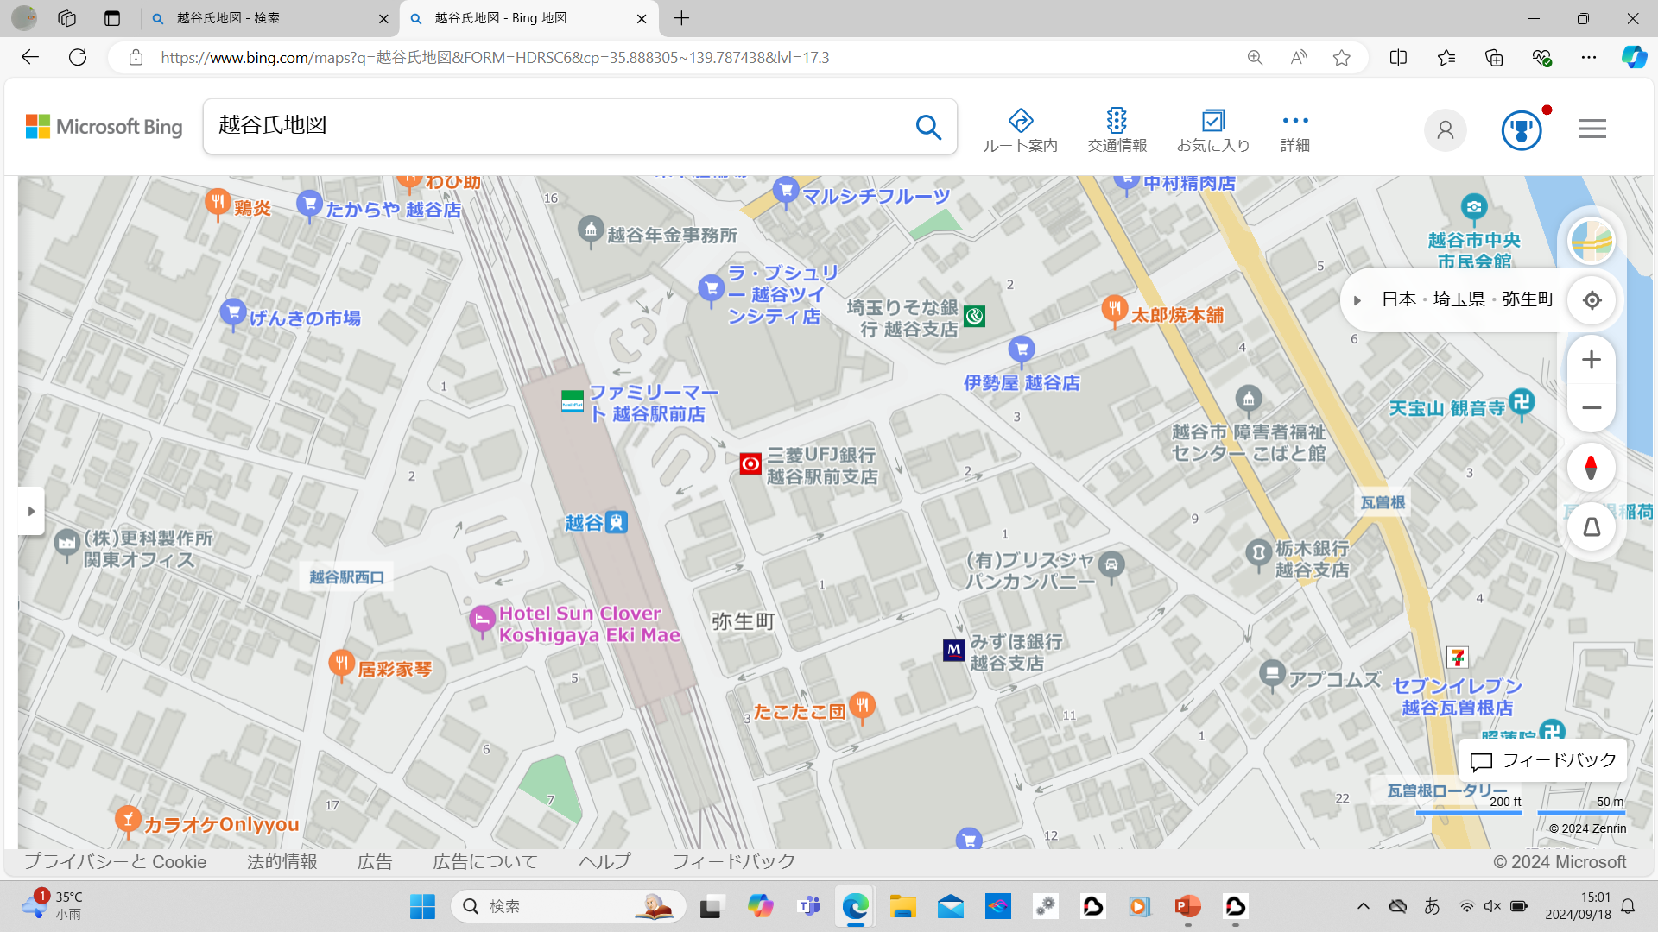


通常モード
場所を入力
防犯情報
約５０ｍ間隔で明るさを４段階表示する
街灯修理追加
指でなぞるモードへ

Slide 6


指でなぞるモード
場所を入力
明るさチェック
防犯情報
タップした位置の明るさを左上で表示する
街灯修理追加
街灯が切れている、追加してほしい依頼を出せる
通常モードへ

Slide 7
データをどうやって得るか
〇各市町村の街灯データを入手し反映
〇実際に歩いてルクス調査を実施
利用者
明るい道を知ることで、安全に夜道を歩くことができる
行政
暗い道を知ることで、防犯対策や巡回などの警戒を行える

